Slide 1
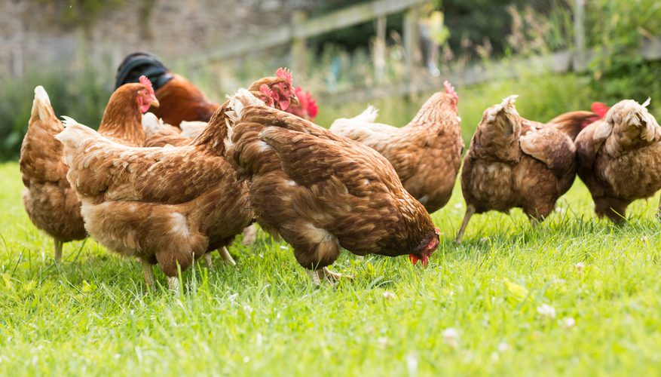
Cría de aves sustentable y rentable usando el método Path-Away®

Slide 2
Metas Principales
Aumentar los ingresos totales y rentabilidad de la operación
Lograr mayor tamaño en las aves
Aves más saludables
Mejor conversión de la alimentación
Aumentar producción de huevos, con una menor pérdida
Producir huevos y aves orgánicos y libres de químicos
Reducir insectos y parásitos
Reducir olores a amoniaco
Aplicar a toda la cadena de cría y procesamiento

Slide 3
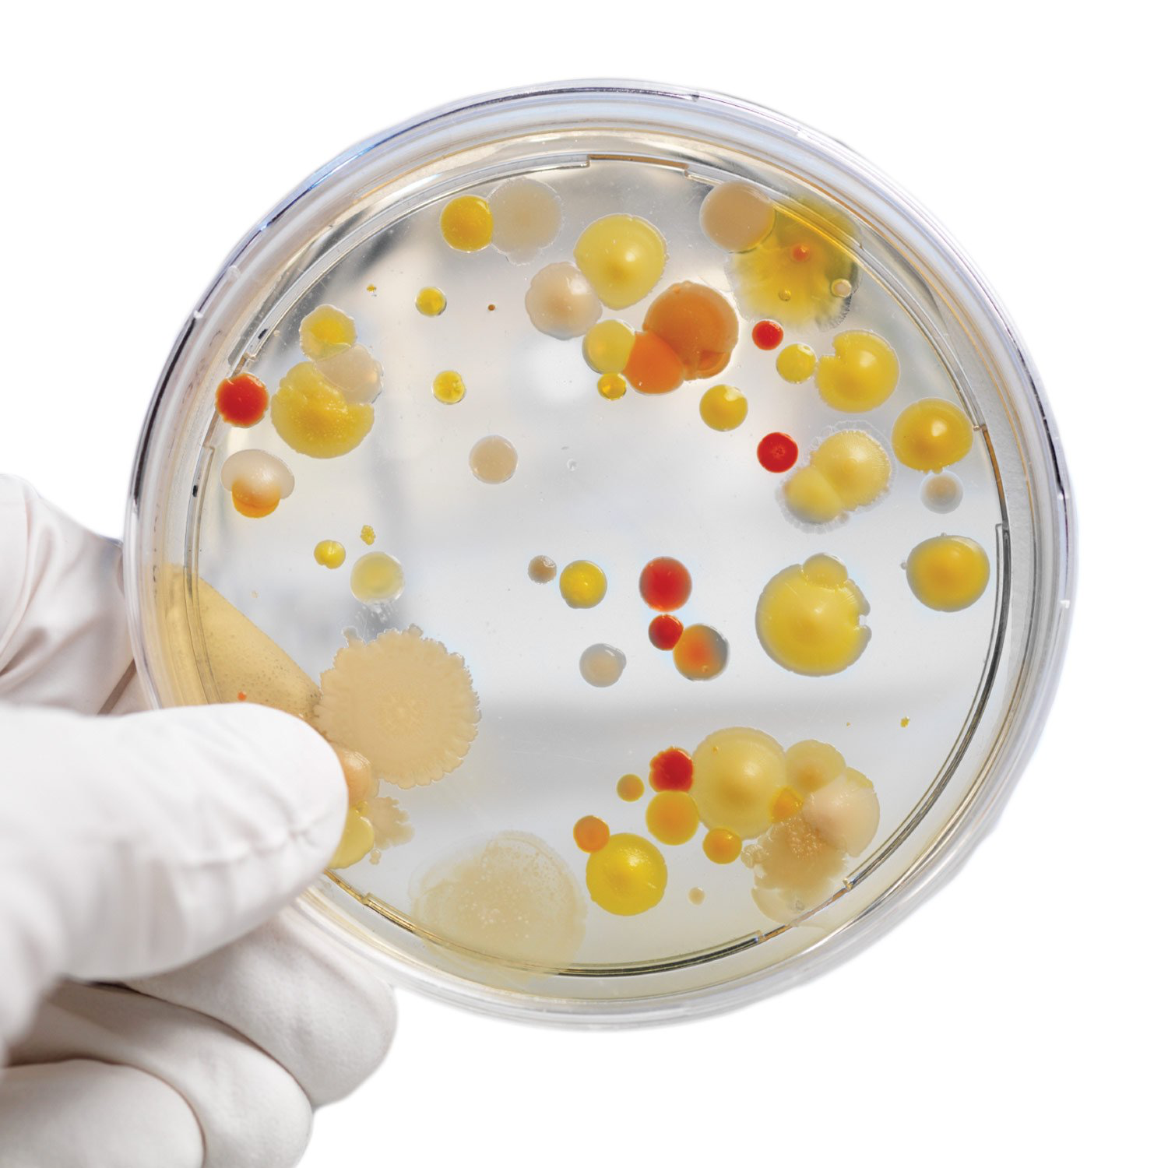
Vectores Principales de Transmisión de Patógenos
Introducción de polluelos infectados
Desechos
Superficies y estructuras de los galpones
Vehículos de transporte
Concentrados y Alimentación
Insectos, aves salvajes, y humanos portadores de infección
Fuentes de Agua

Slide 4
Metodología Actual
Aplicación de desinfectante químico
Aplicación de antibióticos en respuesta a problemas
Pérdida frecuente de concentrados debido a contaminación
Altas tasas de ventilación para reducir olores a amoniaco
Control de insectos costoso e intensivo en mano de obra

Slide 5
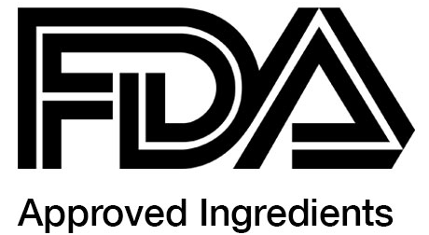
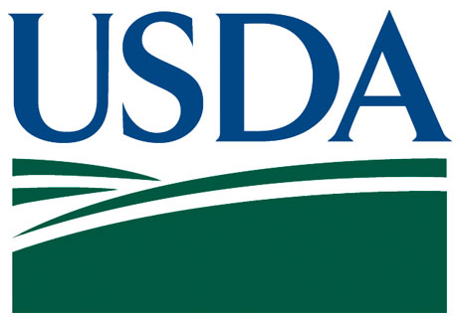
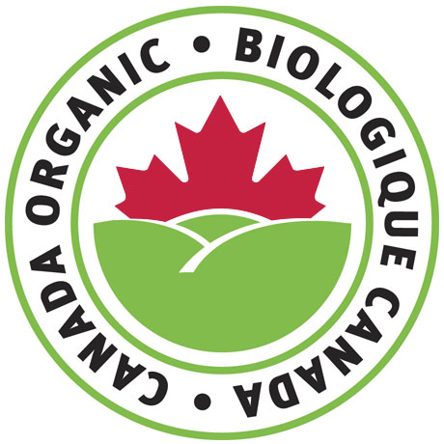
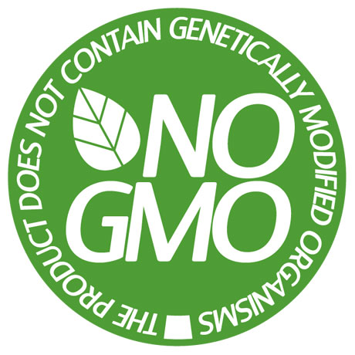
Metodología Path-Away ®
La metodología Path-Away ® se ha hecho con base a procedimientos probados, comprobados y aprobados
Resultados comprobables y documentados en varios escenarios

Slide 6
Path-Away® Protector de Aves
Producto 100% vegetal
Certificación Orgánica
Non-GMO
Libre de alcohol
No tóxico para abejas
Efectivo contra 170+ patógenos
Producto 100% soluble
Sin químicos añadidos
Ingredientes aprobados por la FDA
Aprobado por la USDA
Puede aplicarse con las aves en el galpón

Slide 7
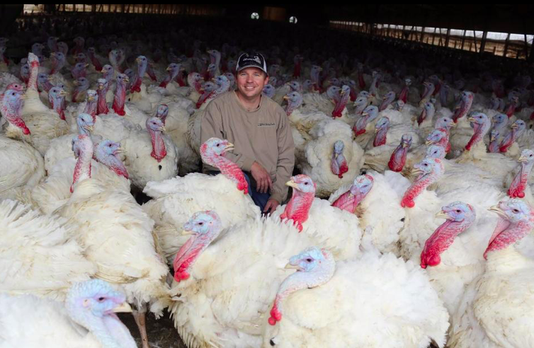
Caso de uso #1: Pavos
Wayland, EEUU

Slide 8
Proyecto Wayland Turkey Farm
Antes de aplicar Metodología Path-Away®
10 galpones en funcionamiento en cría de pavos
8,000 aves por galpón
Peso promedio de aves sacrificadas 42lbs.
Tasa de mortalidad (19 semanas): 7-15 aves por semana
Baja tasa de conversión
Infestación por escarabajo oscuro (Tenebrionidae)
Altos costos de antibióticos e insumos químicos

Slide 9
Usando Path-Away®

Slide 10
Proyecto: Wayland Turkey Farm
Después de aplicar Metodología Path-Away®
10 galpones en funcionamiento en cría de pavos
8,000 aves por galpón
Peso promedio de aves sacrificadas 45lbs. (+3 lbs.)
Tasa de mortalidad (19 semanas): 1-2 aves por semana (-85%)
Tasa de conversión aumentó de forma significativa
Infestación por escarabajo oscuro en nivel despreciable
Costos de antibióticos e insumos químicos se redujo en un 50%

Slide 11
Proyecto: Wayland Turkey Farm
Después de aplicar Metodología Path-Away®
Eliminación casi completa del olor a amoniaco
Eliminación de la “Debilidad de patas” en los animales, causal de muerte en las aves
Mayor consumo de agua en las aves (mayor peso, aves más saludables)
Mejor conversión de comida que resultó en un aumento de peso mayor y más eficiente
Reducción en las quejas por malos olores en la vecindad

Slide 12
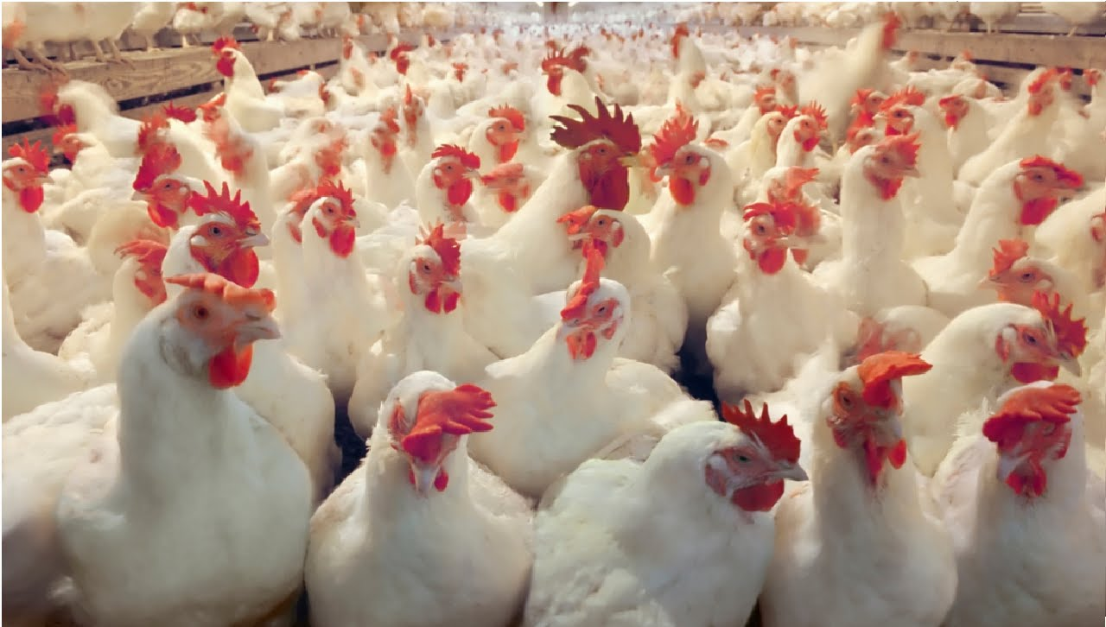
Caso de uso #2: Pollos
Mississippi, EEUU

Slide 13
Proyecto: Avícola Mississippi USA
Aves producidas por año 90,000,000
Pérdidas de polluelos (≤5 días) 12%
Especies de bacterias identificadas 65
Niveles muy altos de Amoniaco
Infestación por escarabajo oscuro (Tenebrionidae)
Quejas por parte de las organizaciones gubernamentales
Quejas por parte de los vecinos
Quejas de sociedades humanitarias

Slide 14
Proyecto: Avícola Mississippi USA
Método pre Path-Away®
Conteo de Amoniaco 67ppm
Amoniaco producido 100+lbs.
Bacterias identificadas 65
Pérdida de Aves 12%
Perdida de alimento 500lb./ciclo
Nota: Las aves pierden la visión con exposición amoniacal a 50ppm
Método post Path-Away®
Conteo de Amoniaco 3-8ppm
Amoniaco producido <5 lbs.
Bacterias identificadas 2
Pérdida de Aves 6%
Perdida de alimento < 50lb./ciclo

Slide 15
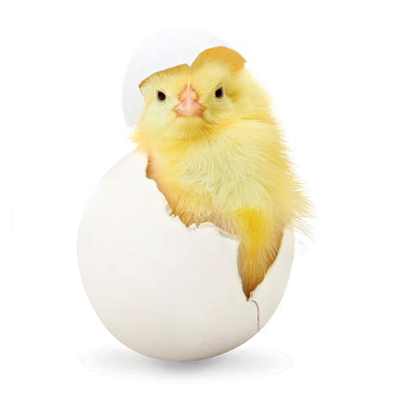
Uso de Path-Away® en Criaderos

Slide 16
Uso de Path-Away® en Criaderos
La contaminación microbiana de los huevos en proceso de incubación es uno de los principales problemas en la cría de pollos, debido a que genera importantes pérdidas y polluelos de bajo rendimiento
Se deben seguir altos estándares de higiene en los criaderos para evitar la contaminación de los huevos en incubación, y con frecuencia se requiere de la desinfección adicional de los mismos para mantener bajo control las infecciones bacterianas

Slide 17
Uso de Path-Away® en Criaderos
Los métodos más usados incluyen la aplicación de desinfectantes por medio de fumigación, lavado o inmersión. Sin embargo, el método más común usado es la fumigación de los huevos con formaldehido. Se pueden fumigar los huevos en el proceso de incubación, o justo antes de entrar a la incubadora. El formaldehido es un químico altamente tóxico, y como tal, puede dañar seriamente el embrión gestante.

Slide 18
Formaldehido vs. Path-Away®
Formaldehido | Path-Away®
Base Química | Base Orgánica
Peligro de contacto con ojos | Leve ardor
Peligro de contacto con la piel | Ninguno
Grave peligro de inhalación | Ninguno
Grave peligro de ingestión | Ninguno (ingredientes GRAS)
Inflamable | No inflamable
Anteojos de seguridad, respirador, guantes | Anteojos de seguridad solamente
Toxicidad LD50 42mg/kg | Toxicidad LD50 180,000 mg/kg
El Formaldehido es 4,285 veces más tóxico que Path-Away®

Slide 19
Formaldehido vs. Path-Away® -cont.
Formaldehido | Path-Away®
Concentración es sensible a tiempo. Se recomienda exposición de 20 minutos. Posible degradación de la cutícula. | Con la concentración estipulada, el producto es efectivo en menos de 5 minutos. No daña la estructura del huevo
Reacciona cuando se aplica en húmedo | Tolerante a la humedad
Sensible a temperatura de almacenaje | Tolerante a temperatura
Contenido orgánico en la cascara afecta la eficacia aumentando el tiempo de contacto necesario | Eficaz contra más de 170 patógenos, y no se ve afectado por material orgánico en la cascara

Slide 20
Formaldehido vs. Path-Away® -cont.
Formaldehido | Path-Away®
Afectado por la calidad de la cascara | No Afectado
Afectado por la edad de los animales de cría | No Afectado
Afectado por tamaño del huevo | No Afectado
Afectado por distancia yema-cascara | No Afectado
Afectado por grosor de la cutícula | No Afectado

Slide 21
Otras Consideraciones en Criadero
Formaldehido: Los huevos no se deben fumigar entre las 24 y 84 horas de incubación, ya que los embriones en desarrollo son particularmente sensibles al gas de formaldehido en éste periodo, y se aumenta la mortalidad embrionica con exposición durante éste periodo.
Path-Away® Debido a la composición molecular orgánica de Path-Away ®, junto con su toxicidad supremamente baja, y alta efectividad, la mortalidad embrionica se minimiza durante aplicaciones prolongadas o múltiples.

Slide 22
Otras Consideraciones en Criadero
Los polluelos recién nacidos pueden infectarse fácilmente por microbios, aún cuando los huevos estaban limpios. La fumigación de huevos inmediatamente después de su transferencia al criadero puede minimizar el número de organismos y por tanto aumentar los polluelos saludables. Fumigar en ésta etapa de incubación requiere de gran cuidado, ya que el embrión comienza a respirar aire directamente.
La composición orgánica y toxicidad supremamente baja de Path-Away® hace que éste proceso sea más seguro
®

Slide 23
Conclusiones
Path-Away® es un producto más seguro
Path-Away® es un producto más amigable con el usuario
Path-Away® es un producto más efectivo
Path-Away® reducirá sus perdidas de producto
Path-Away® hará que su producción de pollos sea más rentable
®

Slide 24
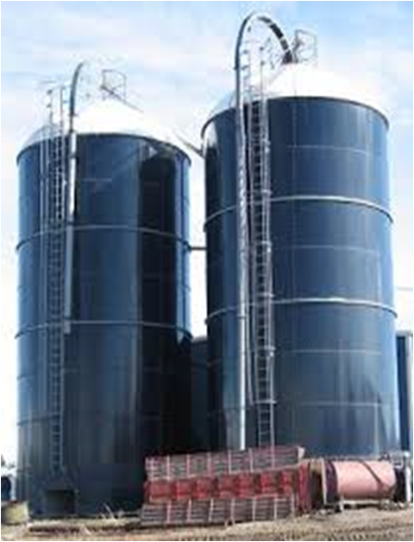
Protección de Alimentación
Algunos de los mayores problemas con el ensilaje de alimentación son los hongos, tales como: Aspergillus Niger, Alternaria, Drechlera, Nigrospora, Periconia y Penicillium
A 500CFU/Arroba, el grano no se puede usar para alimentación animal
Antes de Path-Away®: Silo tratado @ 15 días: 17.5% de humedad.
150-350 CFU (Multiples hongos)
Post Path-Away®: Silo tratado @ 15 días: 17.5% de humedad.
50-120 CFU (2 hongos)

